Slide 2
LA MUJER
LAS PIONERAS: TRES MUJERES

Slide 3

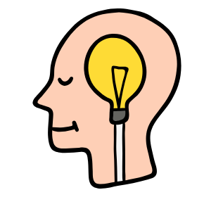

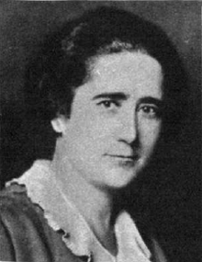
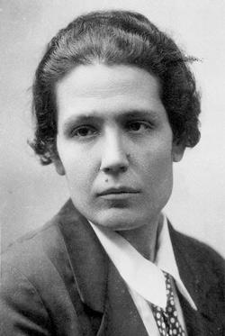
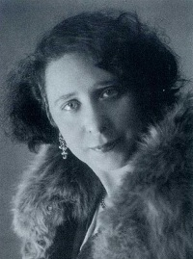

LAS PIONERAS: TRES MUJERES
MIRAR
PENSAR
Tres grandes mujeres fueron las pioneras en el Congreso de los Diputados de Madrid. Tres mujeres que no pudieron votar pero que fueron elegidas en las Cortes de la Segunda República.
Estas mujeres fueron Clara Campoamor, Victoria Kent y Margarita Nelken.
Pese a que se encontraban rodeadas de hombres en el Parlamento, consiguieron cambiar la historia de la mujeres en nuestro país.
Consiguieron el sufragio femenino en España, pero no lo tuvieron fácil, pues pensaban de formas diferentes.
Conocido es el discurso de Clara Campoamor el 1 de octubre de 1931.
Vamos a conocer quiénes eran y cómo pudieron cambiar la mentalidad de muchos políticos para que la mujer pudiera votar en España por primera vez.
No fue fácil. La mujer en los años 30 del siglo XX no tenía los mismos derechos, pero ellas comenzaron a cambiar las cosas.
¿Te imaginas que no tuvieras los mismos derechos que el resto de compañeros masculinos de tu clase?
HACER
Deberás buscar información sobre Clara Campoamor, Victoria Kent y Margarita Nelken para acercarte a su figura.
Realizarás un póster informativo donde aparezca:
  Una imagen del personaje elegido.
  Algunos datos biográficos señalando sus estudios.
  Una pequeña parte de algún discurso donde defienda el voto femenino o la igualdad entre hombres y mujeres.
Clara CAMPOAMOR | Victoria KENT | Margarita NELKEN

Slide 4
FICHA PARA EL PROFESORADO
MIRAR
DESARROLLO
OBJETIVOS:
Conocer el papel de las pioneras en el Congreso de los Diputados de España en la 2ª República y la consecución del sufragio femenino en nuestro país.
Buscar y localizar información en la web.
Valorar los cambios de género que transformaron la sociedad española durante los años 30.
INFORMACIÓN NECESARIA:
La llegada de la 2ª República supuso la apertura del debate sufragista femenino que ya en Europa había promovido cambios en los roles de la mujer.
El papel fundamental de las pioneras en el Congreso de los Diputados, especialmente de Clara Campoamor, en la defensa del derecho al voto femenino supone un antes y un después en el parlamentarismo español y en los cambios sociales y de género en los años 30 de nuestro país.
No fue fácil en una sociedad donde la mujer tenía un papel social secundario. Todas se rebelaron contra esto.
PARA AMPLIAR:
ENLACE Discurso de Clara Campoamor sobre el voto femenino en las Cortes.
PRIMARIA
En equipo, el alumnado buscará información de los tres personajes históricos que se proponen.
A continuación, editará un póster de algunos de los tres personajes estudiados. Para la misma podrán usar aplicaciones online como Canva, que permite el trabajo cooperativo.
Una vez confeccionado, el equipo defenderá lo realizado haciendo hincapié en la idea del cambio que supuso la participación de su personaje.
PRODUCTO FINAL
Realización de un póster con una aplicación online cooperativa (canva.com) sobre Clara Campoamor, Victoria Kent o Margarita Nelken en el que se detallen sus datos biográficos más importantes, así como, algún extracto de algún discurso donde se defienda la necesidad del sufragio femenino ya en los años 30 del siglo XX.
LAS PIONERAS: TRES MUJERES

